Slide 1
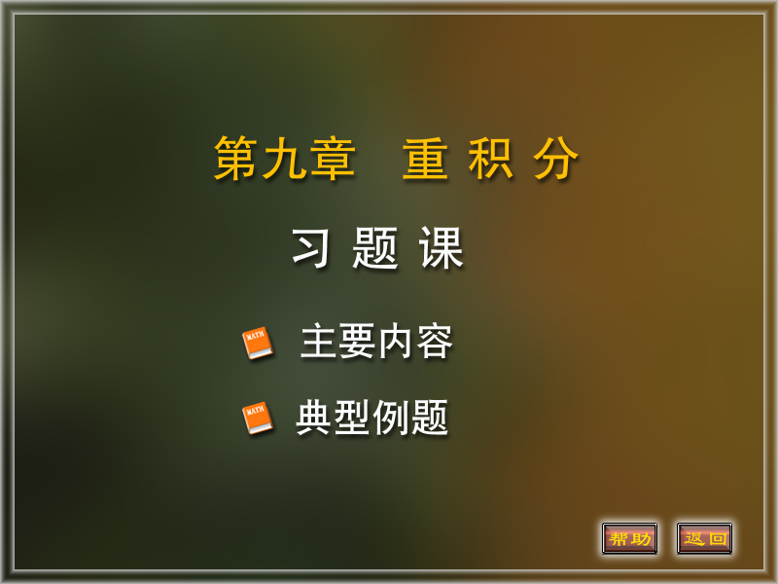

Slide 2
一、主要内容
定 义
定 义
二重积分
三重积分
几何意义
几何意义
性 质
性 质
计算法
计算法
应 用
应 用

Slide 3
一、主要内容
定 义
定 义
二重积分
三重积分
几何意义
几何意义
性 质
性 质
计算法
计算法
应 用
应 用

Slide 4
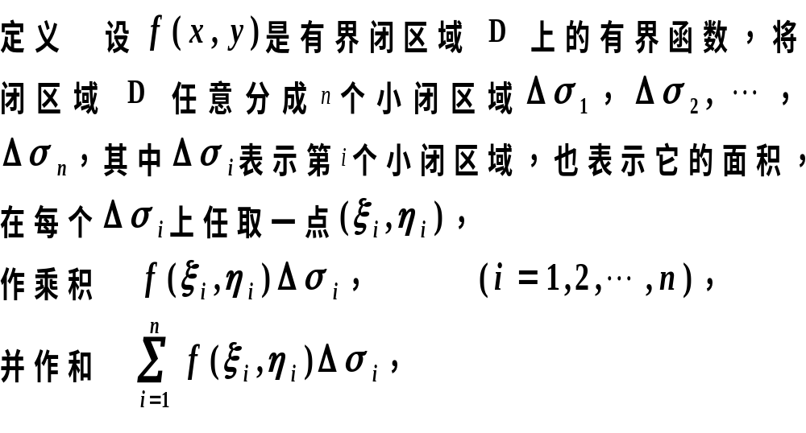
1、二重积分的定义

Slide 5
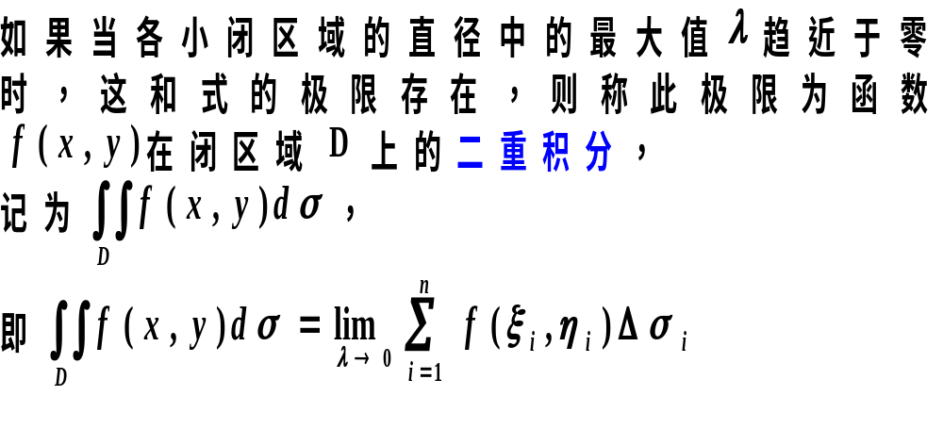
２、二重积分的几何意义
当被积函数大于零时，二重积分是柱体的体积．
当被积函数小于零时，二重积分是柱体的体积的负值．

Slide 6

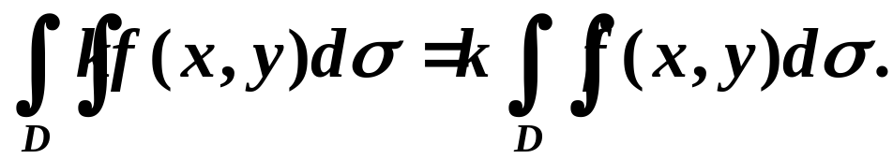
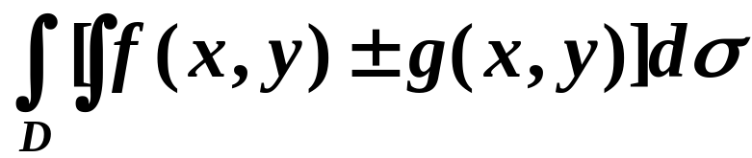
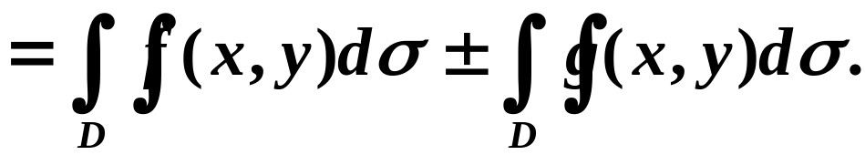
３、二重积分的性质
性质１
当 为常数时，
性质２

Slide 7

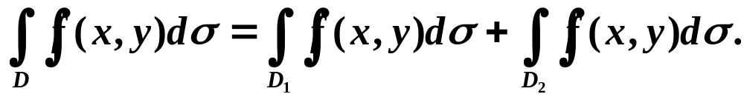
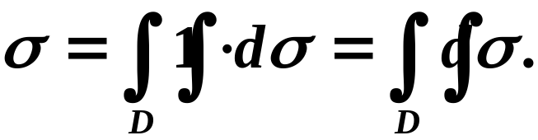


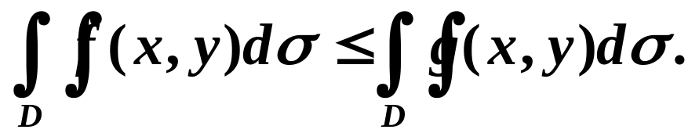
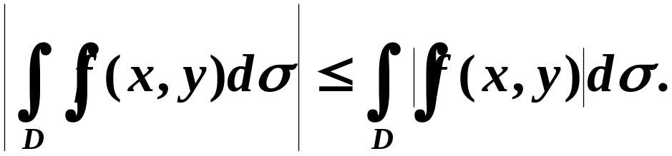
性质３
对区域具有可加性
性质４
若 为D的面积
性质５
若在D上，
特殊地

Slide 8
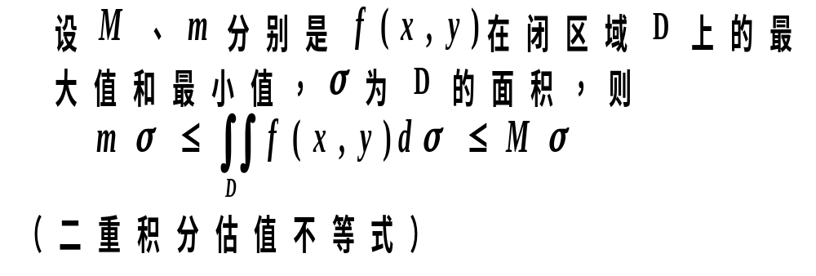
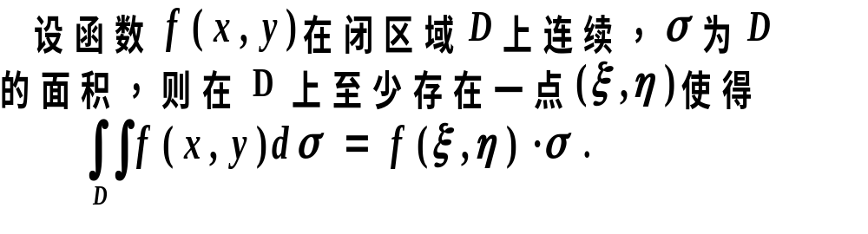
性质６
性质７
（二重积分中值定理）

Slide 9


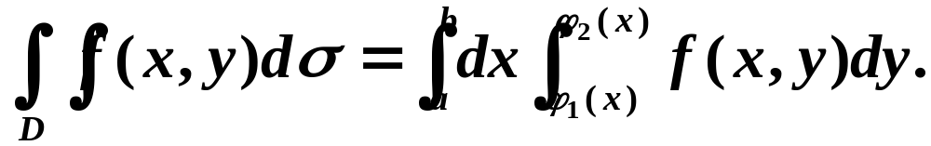
４、二重积分的计算
（１）直角坐标系下
［X－型］
X-型区域的特点： 穿过区域且平行于y轴的直线与区域边界相交不多于两个交点.

Slide 10


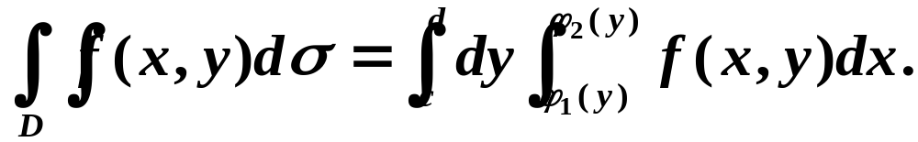
［Y－型］
Y型区域的特点：穿过区域且平行于x轴的直线与区域边界相交不多于两个交点.

Slide 11
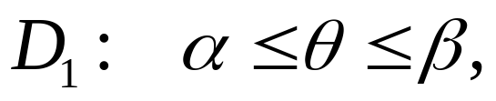
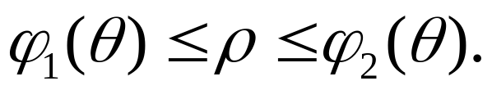
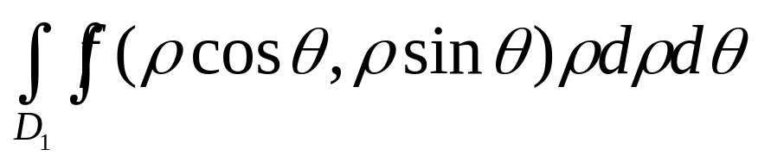
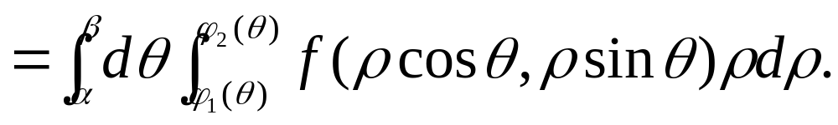
（２）极坐标系下

Slide 12
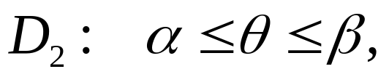
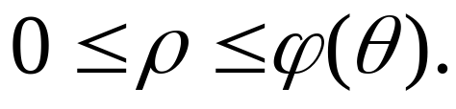
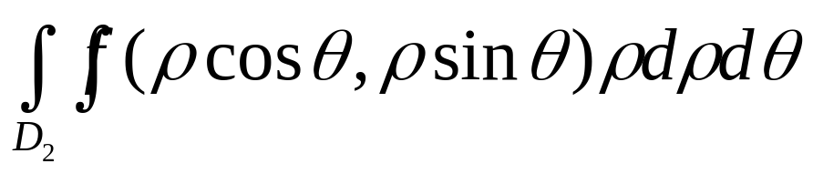
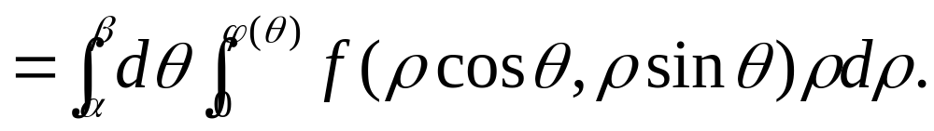
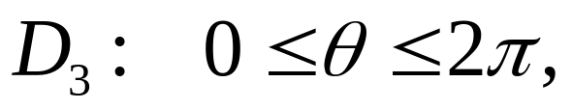
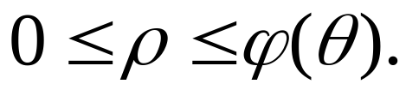
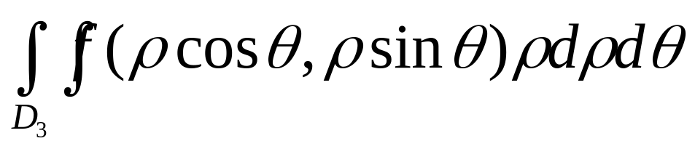
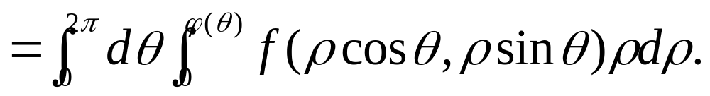

Slide 13
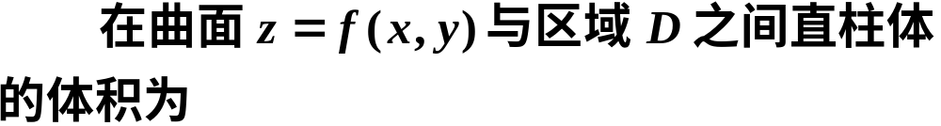
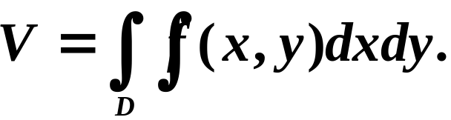

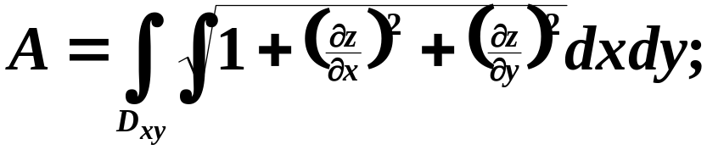
5、二重积分的应用
(1) 体积
(2) 曲面积
设S曲面的方程为：
曲面S的面积为

Slide 14



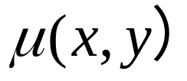

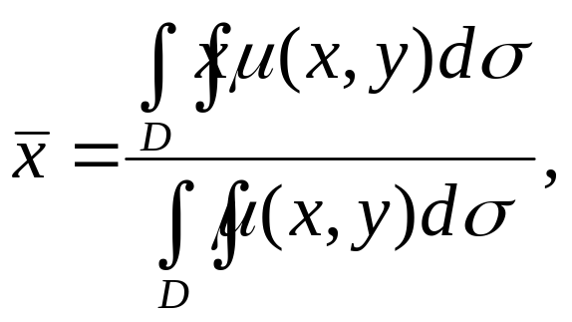
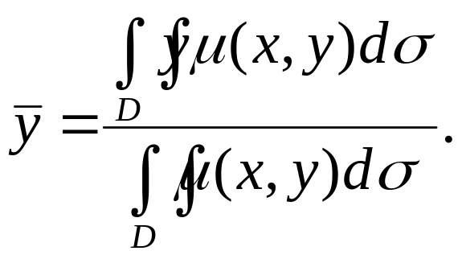
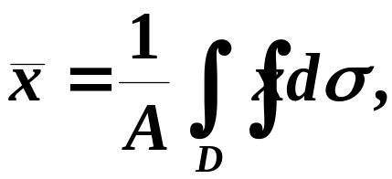
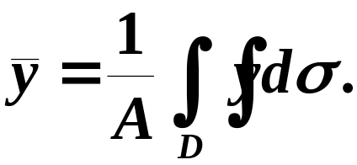
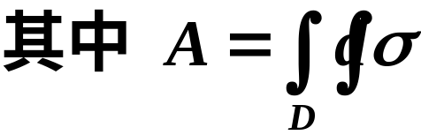
(3) 重心
设有一平面薄片占有
平上的闭区域
，在点
处的面密度为
，
在
上连续，则该薄片
的质心：
当薄片是均匀的，重心称为形心.

Slide 15
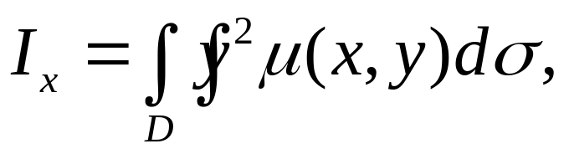
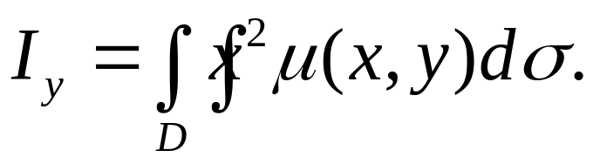
(4) 转动惯量
设有一平面薄片占有
平上的闭区域
，在点
处的面密度为
，
在
上连续，则该薄片
的对坐标轴的转到惯量：
薄片对于x轴的转动惯量
薄片对于y轴的转动惯量

Slide 16


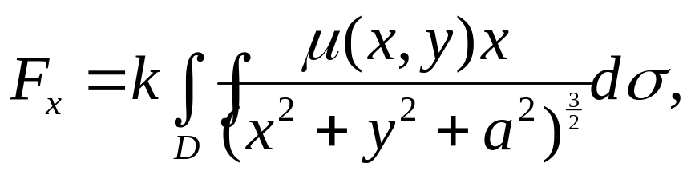
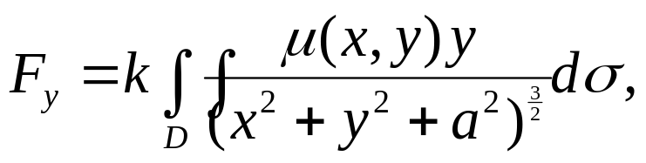
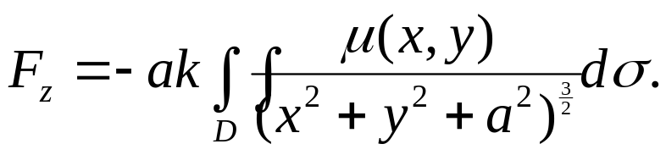
(5) 引力
设有一平面薄片占有
平上的闭区域
，在点
处的面密度为
，
在
上连续，求该薄片
对位于z轴上的点 （0,0,a）处单位质量的质点的引力。
薄片对 轴上单位质点的引力
为引力常数

Slide 17
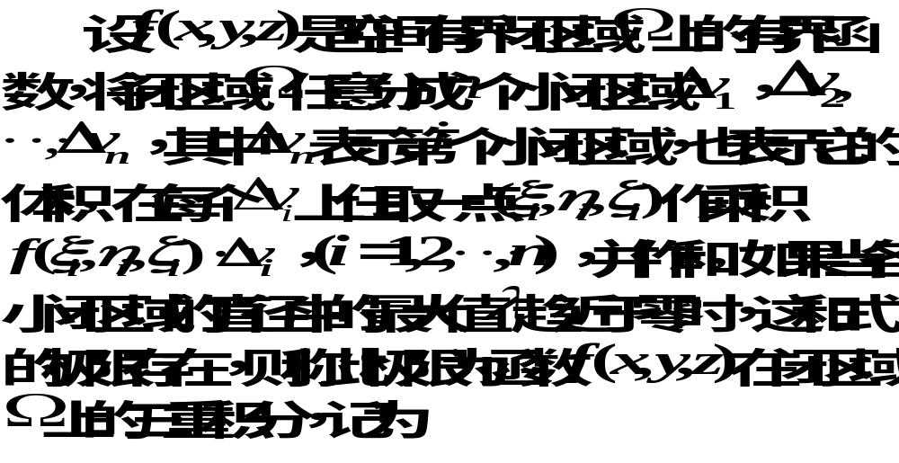
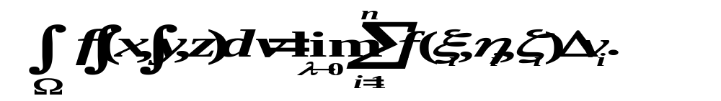
6、三重积分的定义

Slide 18
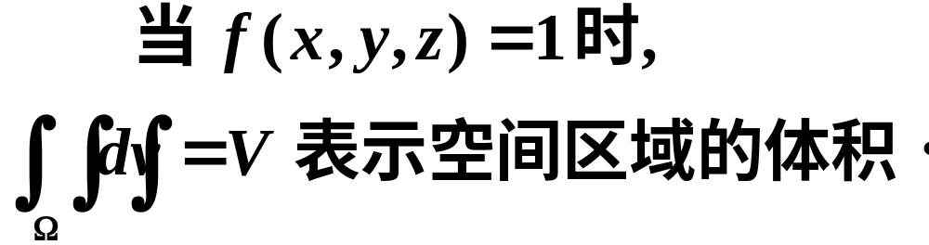
7、三重积分的几何意义
8、三重积分的性质
类似于二重积分的性质．

Slide 19
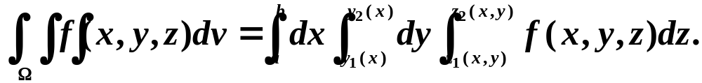
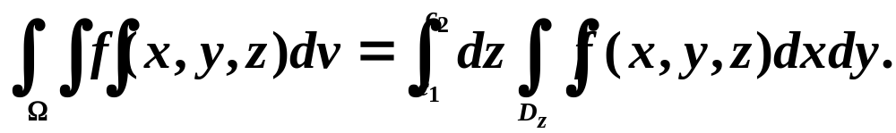
9、三重积分的计算
(１) 直角坐标
(2) 截面法

Slide 20
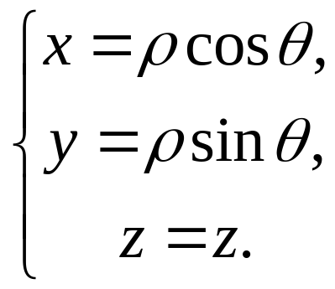
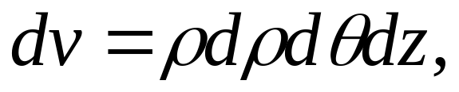
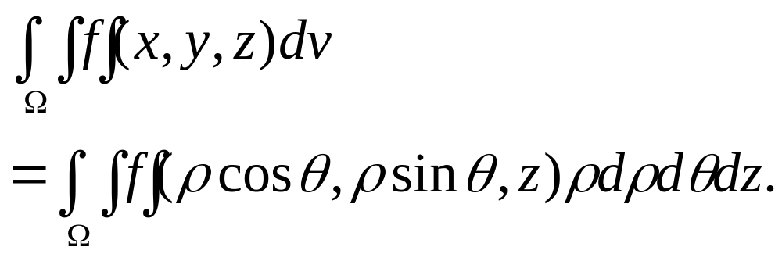
(2) 柱面坐标

Slide 21
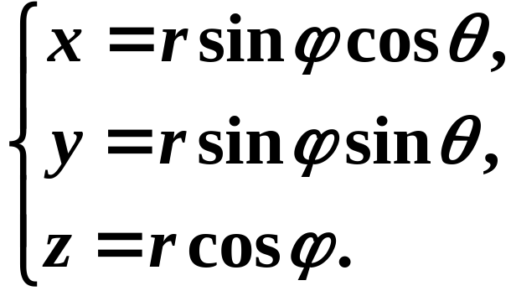

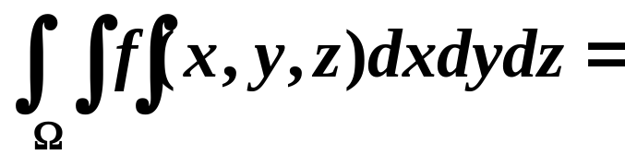

(4) 球面坐标

Slide 22









10、三重积分的应用
(１) 重心
设物体占有空间区域 Ω , 有连续密度函数
则其重心坐标为:
当
常数 时,
则得形心坐标：
物体的体积

Slide 23






(２) 转动惯量
设物体占有空间区域Ω ,有连续分布的密度函数
质点系对坐标 轴 的转动惯量:

Slide 24









二、典型例题
例1
解
X-型

Slide 25








例2
解
先去掉绝对值符号，如图

Slide 26







Slide 27






解：用极坐标计算，（如图）

Slide 28





例5
解

Slide 29






例6
解

Slide 30














例7
计算三重积分
其中Ω是由 xoy 平面
上曲线
绕 x 轴旋转而成的曲面与平面
所围成的闭区域。
提示： 利用柱坐标
原式

Slide 31

















运用对称性时，必须兼顾被积函数与积分区域两个方面。两个方面的对称性要相匹配，才能利用
1．若 关于 轴对称，对 ，则有
(1) 当 时，
(2) 当 时，
2．若 关于 轴对称，对 ，则有
(1) 当 时，
(2) 当 时，

Slide 32






解：积分域是圆域，关于x,y轴 对称

Slide 33






















例2. 计算
其中D由
所围成.
解: 令
(如图所示)
显然, 在
上
在
上

Slide 34












例3. 计算二重积分
其中
(1) D为圆域
(2) D由直线
围成 .
解: (1) 利用对称性

Slide 35










(2) 积分域如图
例3. 计算二重积分
其中
(2) D由直线 围成.
添加辅助线
将D 分为
利用对称性 , 有

Slide 36


使用对称性时应注意：
１、积分区域关于坐标面的对称性；
２、被积函数在积分区域上的关于三个坐标轴的
奇偶性．

Slide 37



解
积分域关于三个坐标面都对称，
被积函数是 的奇函数,

Slide 38






解

Slide 39






Slide 40









Slide 41






例6
解
利用球面坐标

Slide 42






例7
证

Slide 43
















例8. 设
在
上连续 , 证明
证: 左端
= 右端

Slide 44








求均匀球体 （体密度为1）绕 轴的转动惯量。
方法1：
方法2：（先二后一）

Slide 45










例10. 设
存在,求
其中:
解: 在球坐标系下
利用洛必达法则,得

Slide 46









用四种方法计算，
其中 为 在第一卦限的部分
解：方法1：(用直角坐标计算）

Slide 47





方法2：（用柱坐标计算）
方法3：（用球坐标计算）

Slide 48





方法4：（用“先二后一”计算）

Slide 49

测 验 题

Slide 50


Slide 51


Slide 52


Slide 53



Slide 54


Slide 55


Slide 56


Slide 57

测验题答案

Slide 58


